Slide 1


Informe Solicitud de Mantencion de Muebles
Folio: R0000039
Punto: AVDA. AMÉRICO VESPUCIO 1501 RIPLEY TOLTÉN
Canal: GENERICO
Distribuidor: ROYM
Fecha Ingreso: 29-10-2014
Fecha Ejecución: 29-10-2014
Solicitante: Persona Prueba
Notas:
Test

Slide 2
Presupuesto
Item | Cantidad | Monto
ESQUINERO Cód.12544680d298b56 PLACA LED LED PANEL 60X60 36WAT BLANCO FRIO (JIE) | 2 | 38412
ESQUINERO Cód.12544680d298b56 ACRILICO ACRILICO BLANCO LECHOSOS DE 3MM | 1 | 19206
 | Total: | 57619

Slide 3
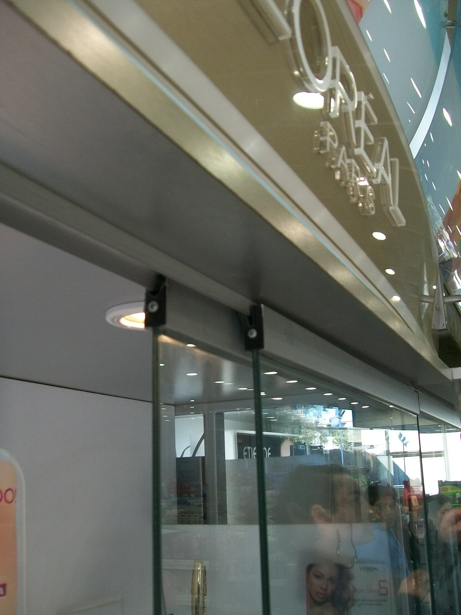
Acta

Slide 4
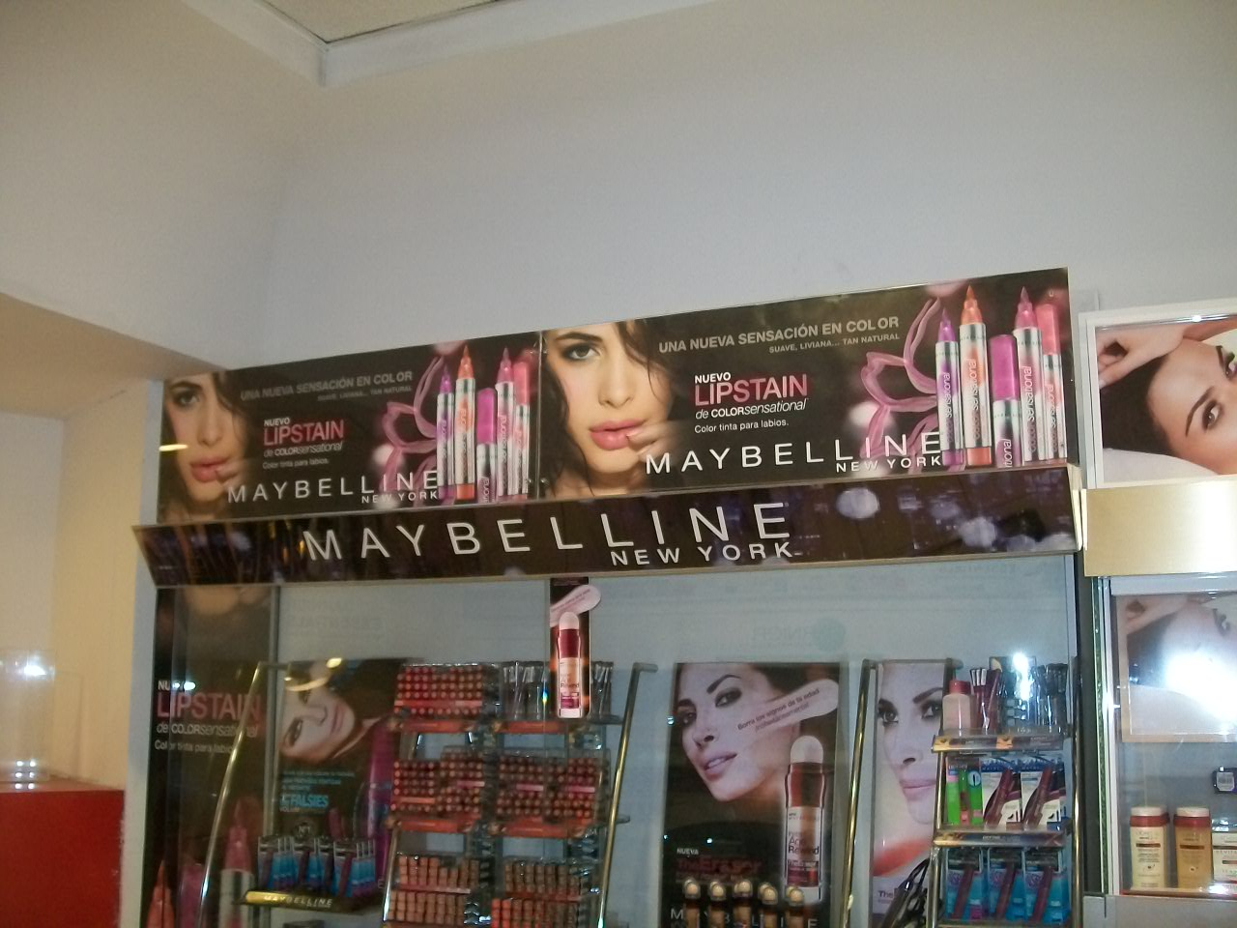
General

Slide 5
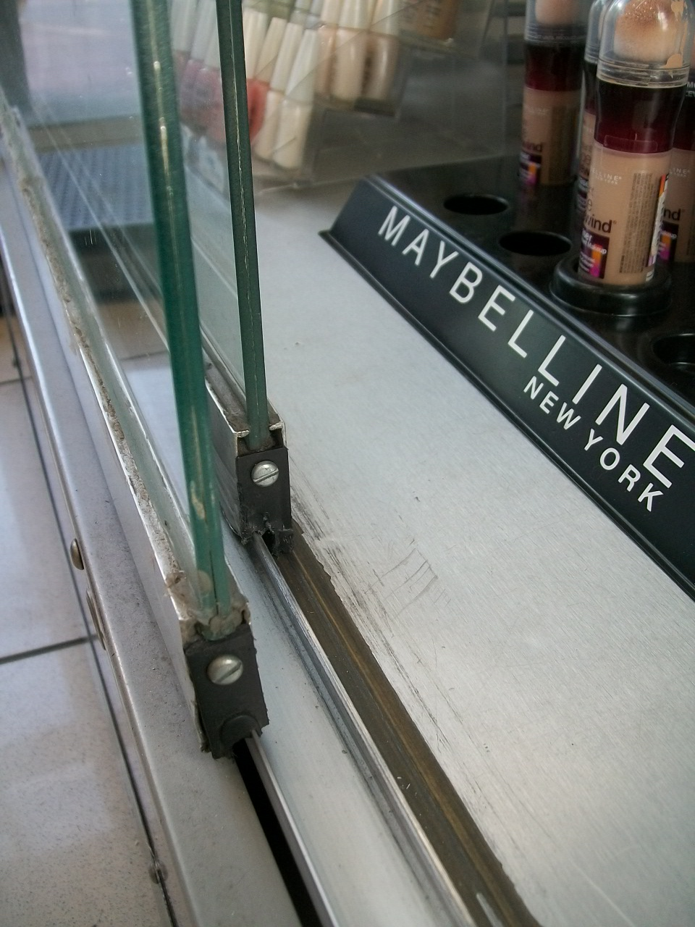
ESQUINERO Cód.12544680d298b56 PLACA LED LED PANEL 60X60 36WAT BLANCO FRIO (JIE) Antes

Slide 6
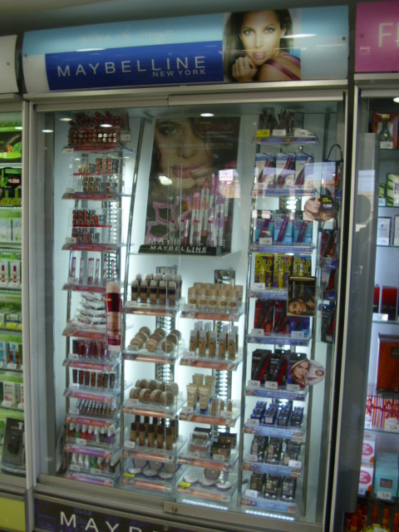
ESQUINERO Cód.12544680d298b56 PLACA LED LED PANEL 60X60 36WAT BLANCO FRIO (JIE) Despues

Slide 7
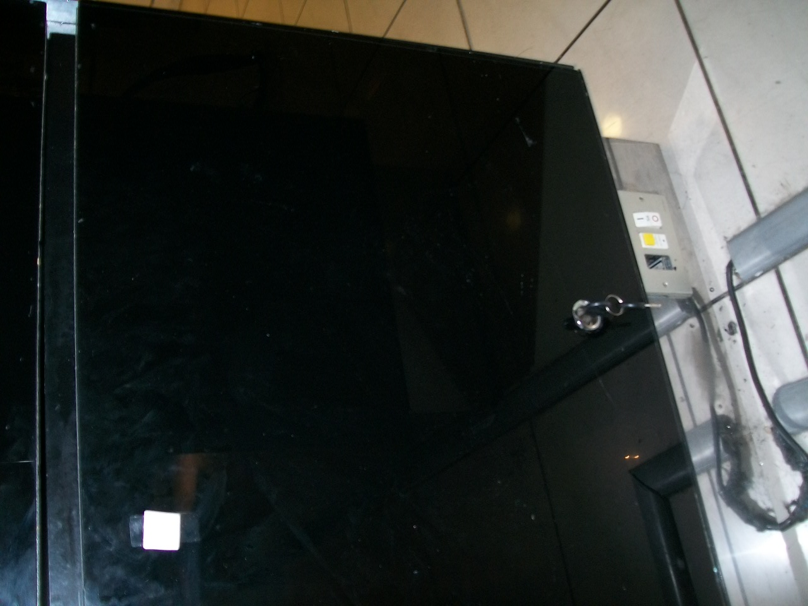
ESQUINERO Cód.12544680d298b56 ACRILICO ACRILICO BLANCO LECHOSOS DE 3MM Antes

Slide 8
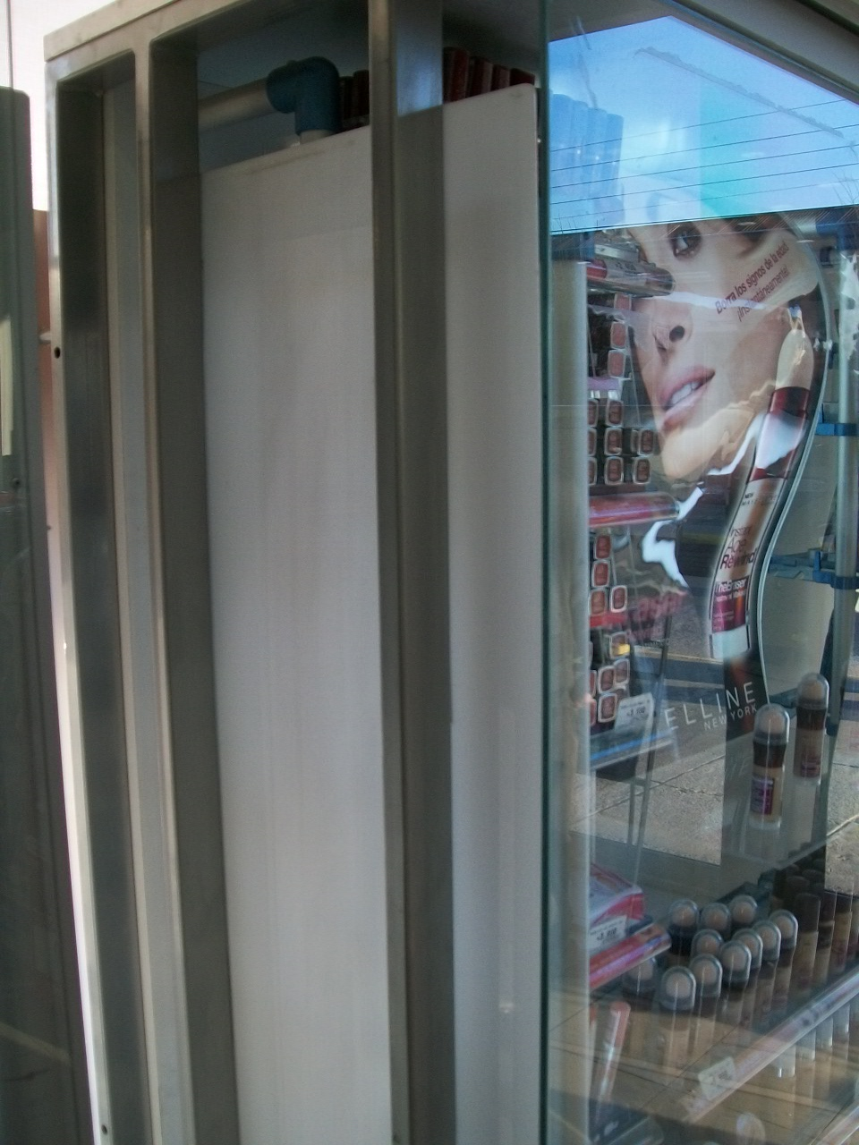
ESQUINERO Cód.12544680d298b56 ACRILICO ACRILICO BLANCO LECHOSOS DE 3MM Despues

